Slide 1
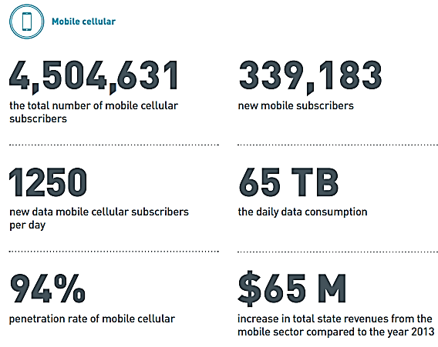
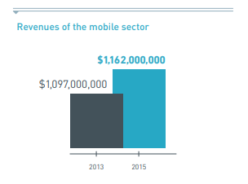
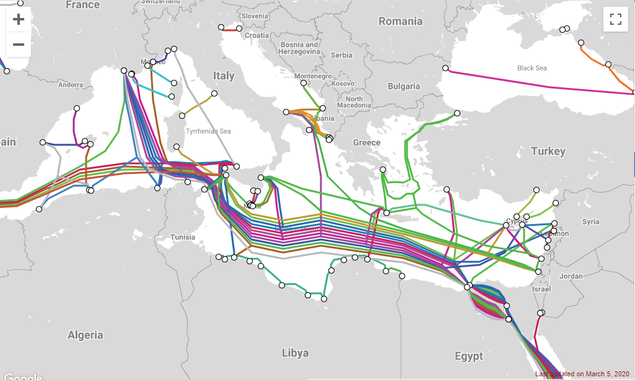
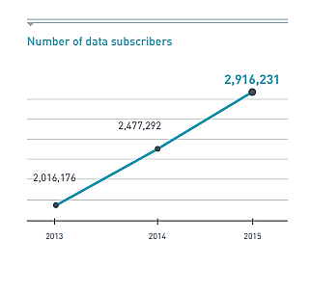
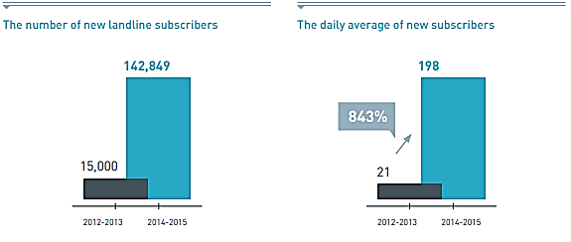
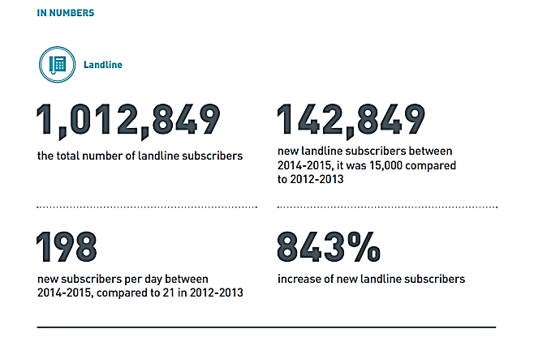
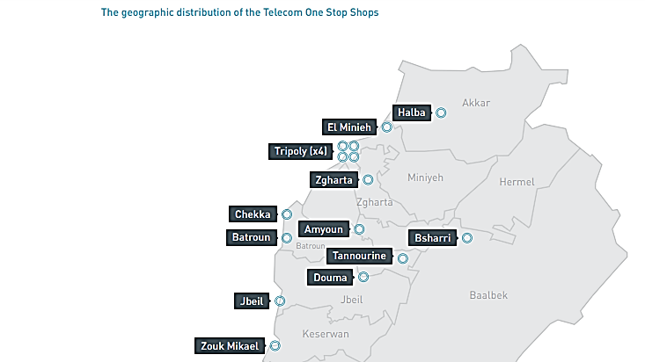
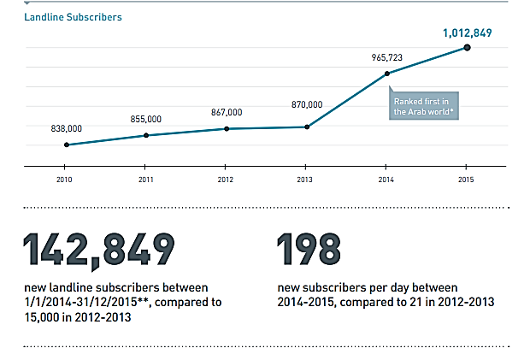
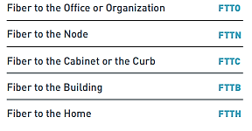
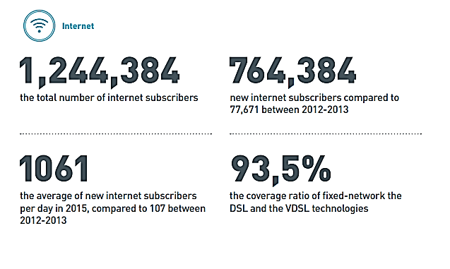
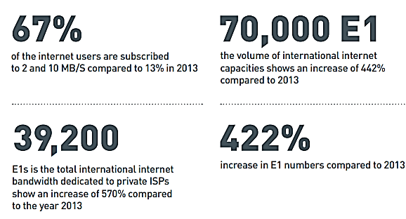
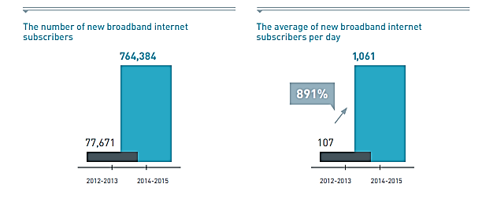
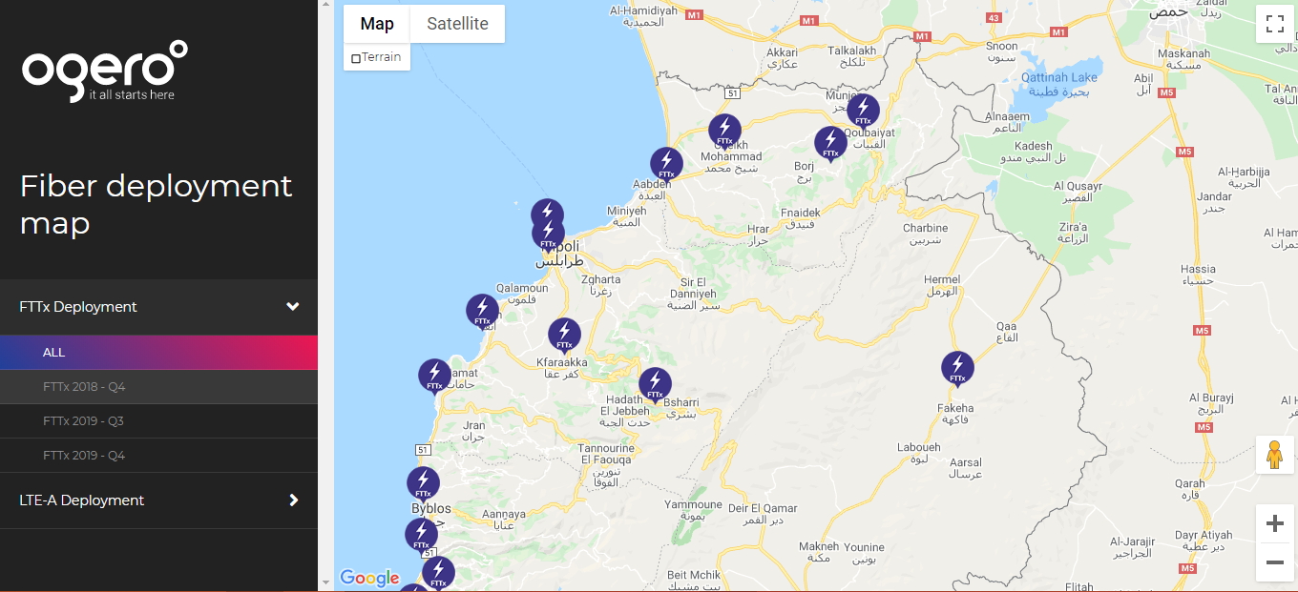
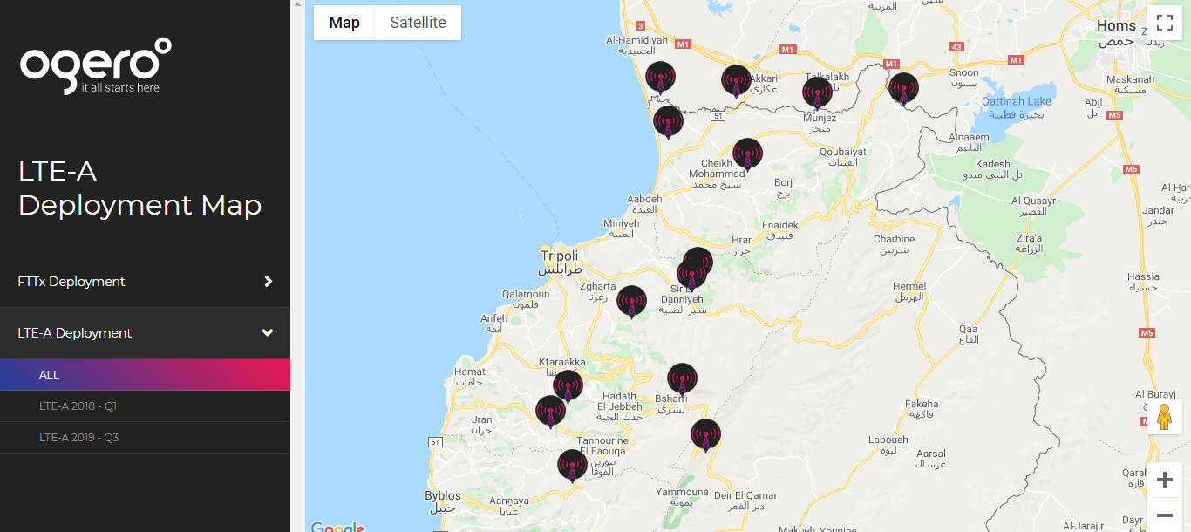
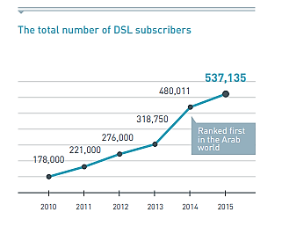
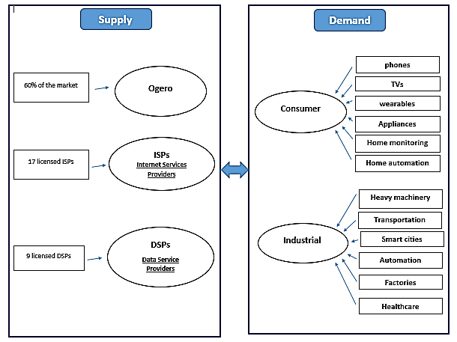
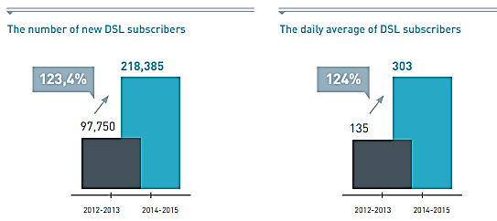
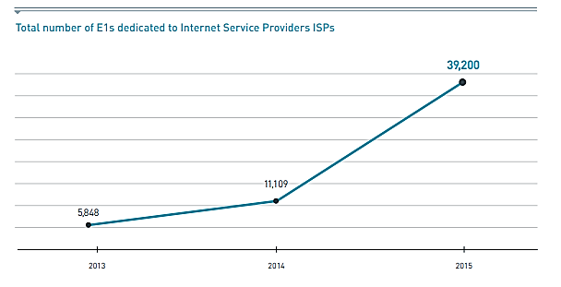
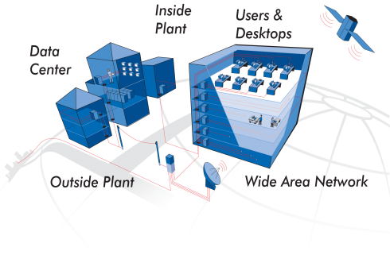
4.Mobile cellular
Telecommunication
The I-ME-WE (India-Middle East-Western Europe) submarine communication cable linking Tripoli, Lebanon with other countries.
1.Landline
Telecom One Stop Shops (OSS)
Common sale centers (Telecom One Stop Shops) for Alpha, Touch and Ogero were set up to provide fixed and mobile telecommunications services.
Ongoing projects
2.Internet
The fixed network: the transition from copper wire to fiber optics (FTTX)
The mobile network: the transition from the third generation (3g) to the fourth generation (4g advanced)
3. DSL
Internet Plant
System dynamics
يعتبر قطاع الاتصالات بشكل عام جيدا في لبنان الا ان سرعة الانترنت غير جيدة بالنسبة للأسعار ويعود ذلك لأسباب عدة أهمها:
-البنى التحتية القديمة (مصنوعة من نحاس).
-عدم تامين كافة احتياجات الشركات الخاصة بسبب الفساد وذلك لاستحواذ شركة Ogero على النسبة الأكبر من السوق وعدم دعم القطاع الخاص (يقال انها توزع بطريقة غير قانونية لبعض الشركات خاصة).
-الخطوط fiber التي تم تركيبها لم توضع قيد العمل لأسباب مجهولة.
Maryam Abdel-karim
@AECENAR /2020

